Slide 1
マウス操作による自動車の価格予測モデリング
女部田啓太
日本マイクロソフト株式会社
Cloud Solution Architect - Machine Learning / Deep Learning

Slide 2
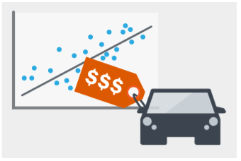
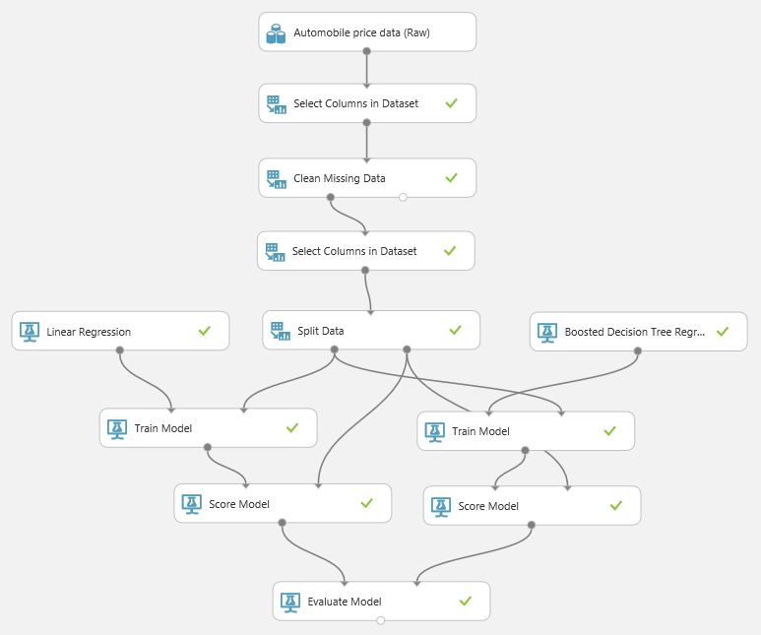
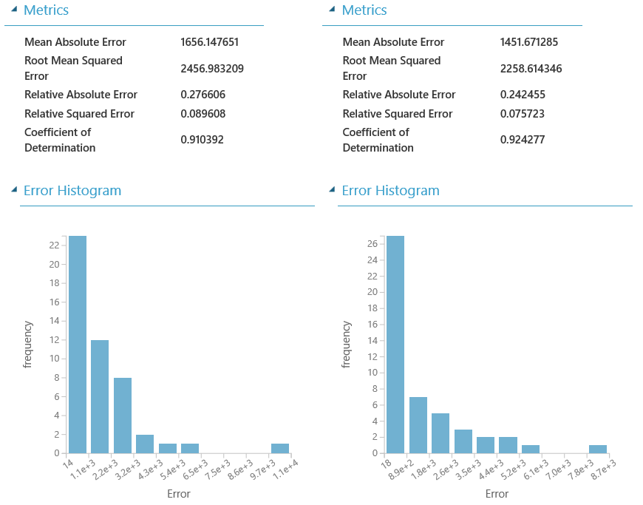
Hands-on 自動車の価格予測
新製品の適正価格の求めるために、製品仕様・技術仕様などの変数に基づいて自動車の価格を予測するモデルを作成します。予測値を参考にして戦略的な価格設定を行います。

Slide 3
Hands-on の流れ
予測モデルの開発と評価
Web ベースの開発ツール “Azure Machine Learning Studio (Azure ML Studio)”を
用いて、予測モデルの開発と評価を実施
[Option] 予測モデルの公開 (Web サービス)
作成した予測モデルは、非常に簡単な操作でWebサービスとして公開可能。

Slide 4
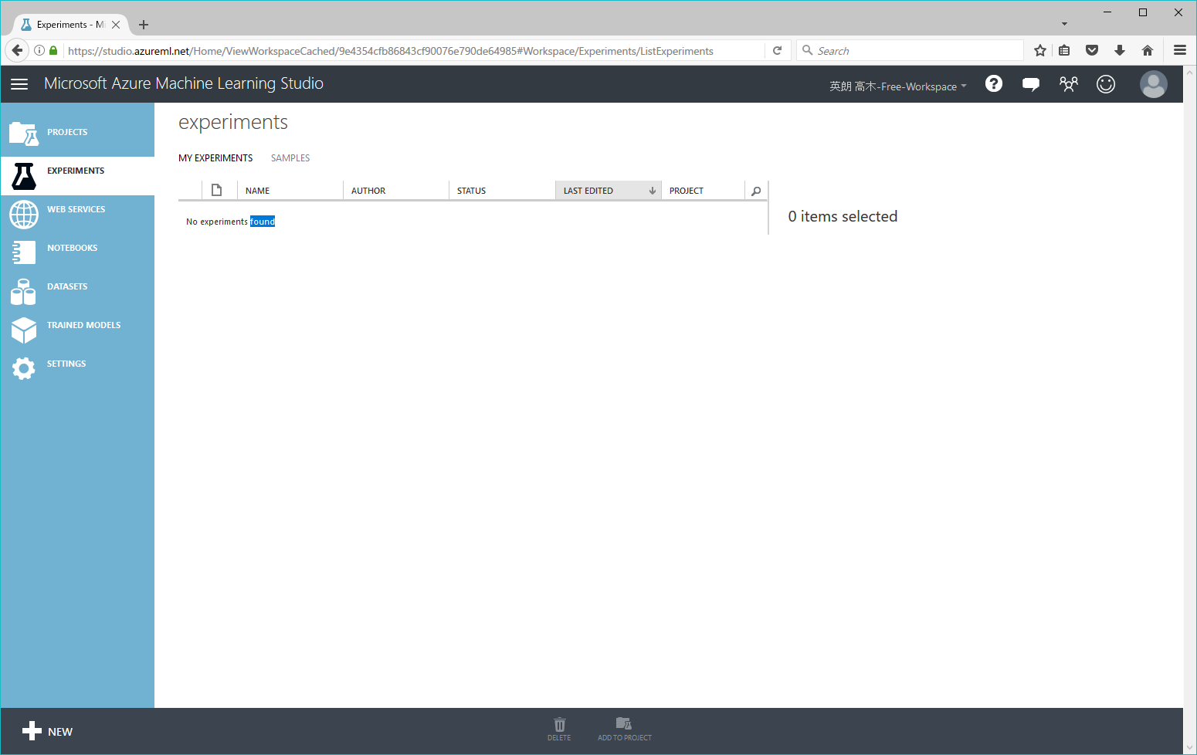
EXPERIMENT シートを作成する (1/3)
画面左下 [NEW] を押下して新規作成します。

Slide 5
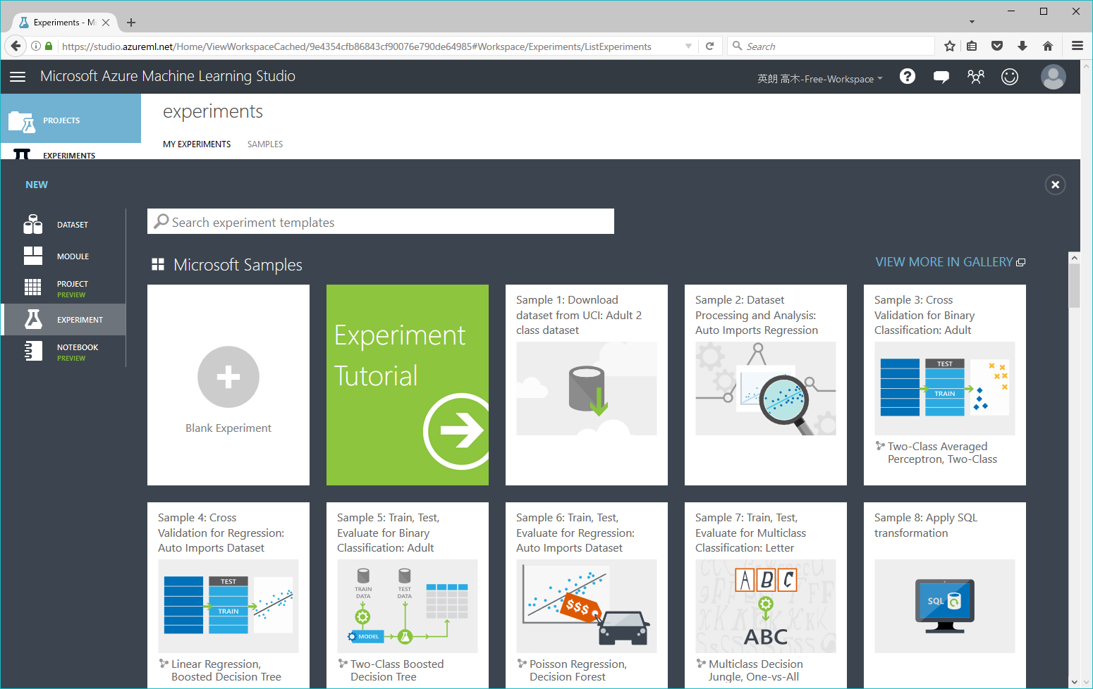
EXPERIMENT シートを作成する (2/3)
[EXPERIMENT] を選択し、[Blank Experiment] を選択してください。

Slide 6
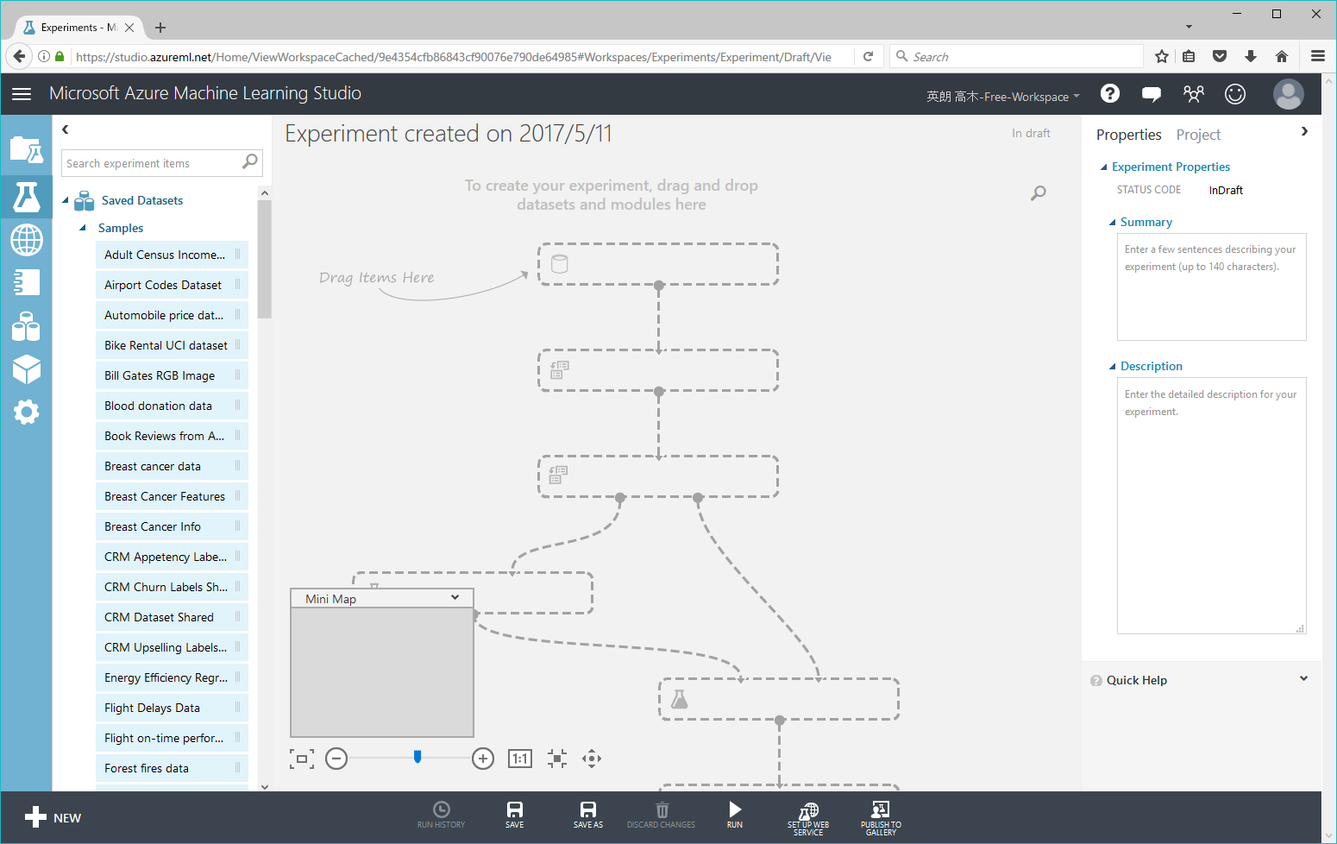
EXPERIMENT シートを作成する (3/3)
以下の画面が表示されれば EXPERMENT シートの作成完了です。

Slide 7
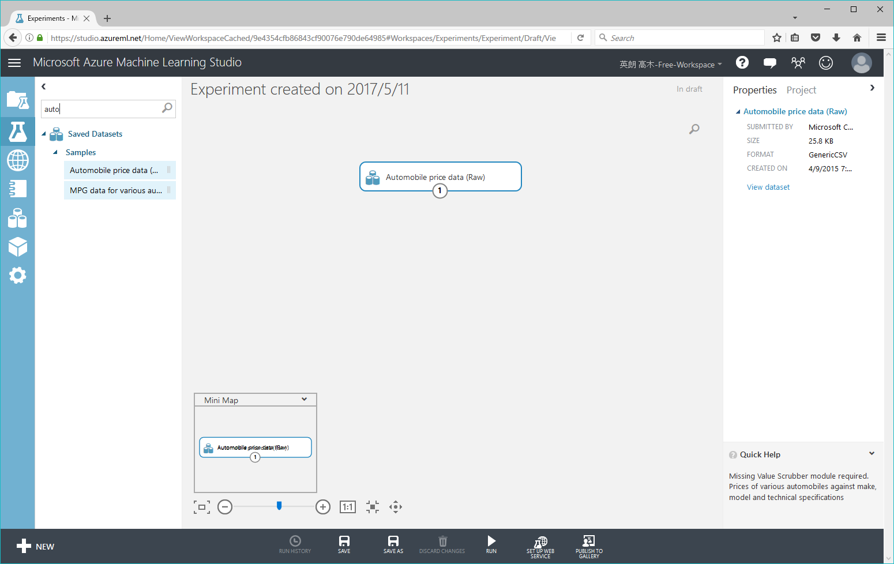
データセットの配置 (1/3)
Azure Machine Learning に用意されているサンプルデータを使用します。
左上の検索ボックスに [auto] と入力し、[Automobile price data (Raw)]
をシート上にドラッグアンドドロップします。
モジュールを探すときは検索ボックスを使うと便利です。

Slide 8
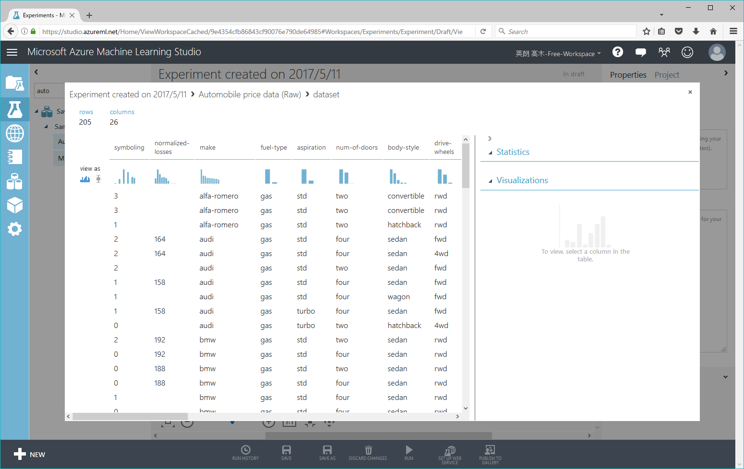
データセットの配置 (2/3)
配置したモジュールの下の〇部分をクリックし [Visualize] を選択するとデータの中身を確認することができます。

Slide 9
データセットの配置 (3/3)
自動車の価格予測に使用するデータ項目の一部です。
項目 | 説明 | データ タイプ | 値の例
make | メーカー名 | テキスト | alfa-romeo, audi, bmw, honda, isuzu, nissan, toyota, etc
fuel-type | 燃料タイプ | テキスト | gas, diesel
num-of-doors | ドアの数 | テキスト | two, four
body-style | 車体形状 | テキスト | convertible, hatchback, sedan, wagon, hardtop
drive-wheels | 駆動輪 | テキスト | 4wd, fwd, rwd
engine-location | エンジンの位置 | テキスト | front, rear
wheel-base | ホイールベース | 数値 | 88.6, 105.8, etc
length, width, height | サイズ (長さ, 幅, 高さ) | 数値 | 168.8, 64.1, 48.8, etc
curb-weight | 車両重量 | 数値 | 2548, 2337, etc
engine-type | エンジンタイプ | テキスト | dohc, dohcv, ohcv, ohcf, ohc. rotor
num-of-cylinders | シリンダー数 | テキスト | two, three, four, five, six, eight, twelve
horsepower | 馬力 | 数値 | 111, 154, 121, etc
peak-rpm | ピーク回転数 | 数値 | 5000, 5500, 5400, etc
city-mpg, highway-mpg | 市街地・高速道路燃費 | 数値 | 21, 19, 24, etc
price | 価格 | 数値 | 13495, 16500, 23875, etc
予測対象

Slide 10
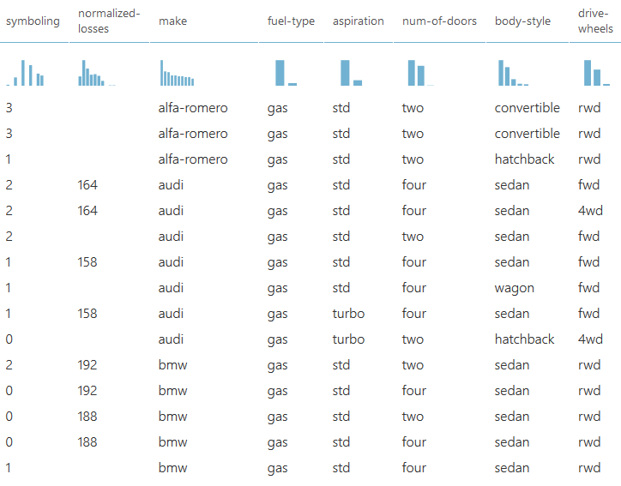
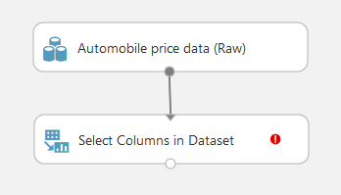
データのクリーニング (1/3)
通常、データセットには、分析前にある程度の前処理が必要です。 たとえば、さまざまな行の中に、値が不足している列があります。データを正しく分析するためにはこのような値が不足値をクリーニングする必要があります。
このハンズオンでは値が見つからない行をすべて削除します。
値の大半が不足している列は [normalized-losses] です。この列を削除します。
検索ボックスで [select columns] と検索して [Select Columns in Dataset] モジュールを以下のように配置します。

Slide 11
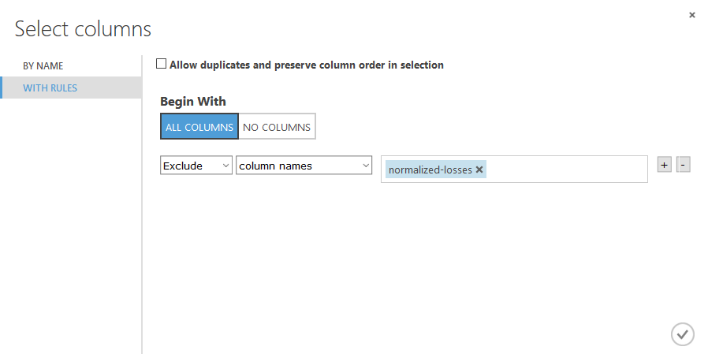
データのクリーニング (2/3)
配置した [Select Columns in Dataset] モジュールをクリックし、画面右に表示されるプロパティから [Launch columns selector] をクリックします。
手順
左側 [WITH RULES] を選択
Begin With から [ALL COLUMNS] を選択
ドロップダウンから [Exclude] [column names] を選択
対象列で [normalized-losses] を選択
右下のチェックマークをクリック

Slide 12
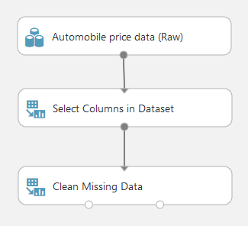
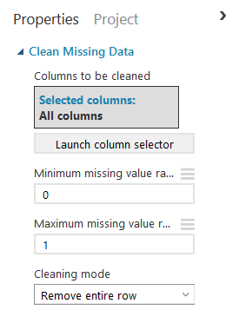
データのクリーニング (3/3)
その他値の抜けているデータをクリーニングするために [Clean Mission Data] モジュールを以下の様に配置します。
Clean Missing Data のプロパティで
Cleaning mode を [Remove entire row] に設定します。
これで不足値を削除することができ、予測モデルの作成をする準備が整いました。

Slide 13
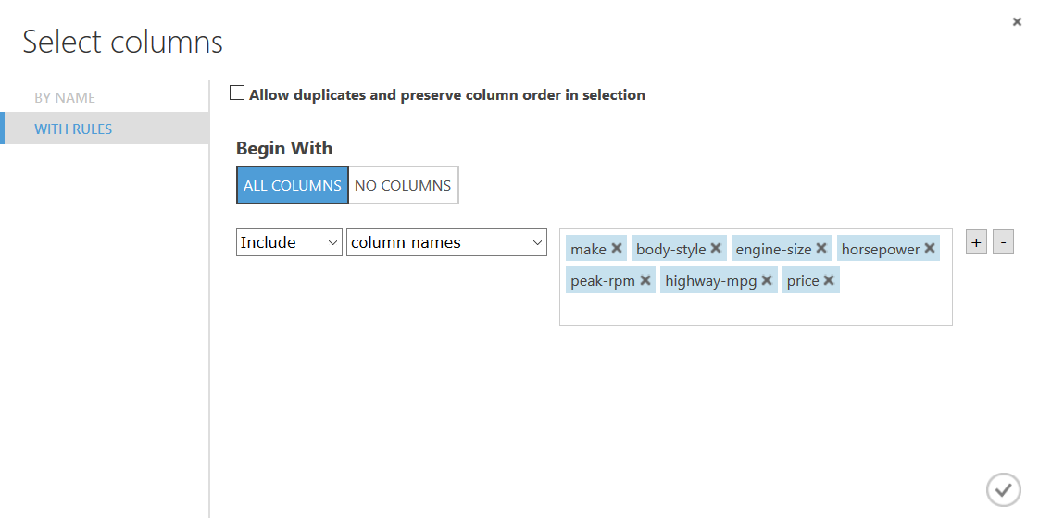
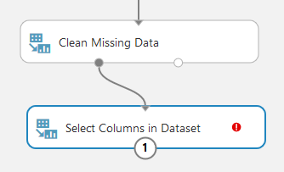
特徴を定義する
[Select Columns in Dataset] モジュールを以下のように配置します。
プロパティで [Launch column selector] を選択し、特徴として使用する列を選択します。
ここでは以下の特徴を選択してください。
make, body-style, wheel-base, engine-size, horsepower, peak-rpm, highway-mpg, price

Slide 14
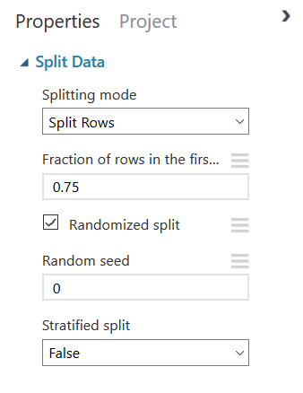
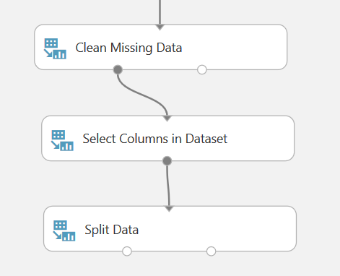
データを分割する
ホールドアウト法を用いてトレーニングと予測モデルの評価を行うため、データを分割します。
[Split Data] モジュールを以下のように配置します。
プロパティの [Fraction of rows in the first output dataset] の値を 0.75 に変更します。
これにより、データの 75% をトレーニング用に、残りの 25% を評価用に使用できるようになります。

Slide 15
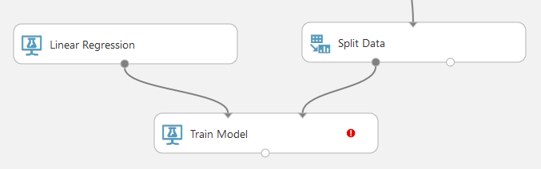
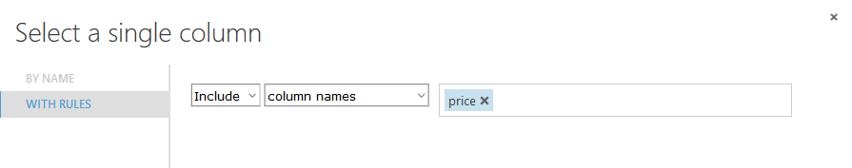
学習アルゴリズムを選択する
線形回帰アルゴリズムを使用してモデルを作成します。
[Train Model] と [Linear Regression] を以下のように配置します。
[Train Model] のプロパティで [Launch column selector] を選択し、予測対象の列 [price] を選択します。

Slide 16
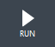
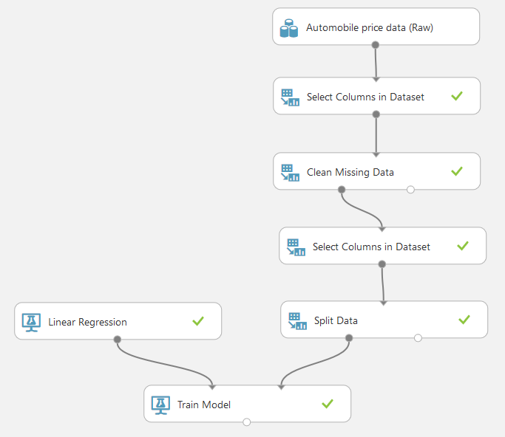
トレーニングを実行する
ここまでできたところで、トレーニングを実行してみます。
画面下の をクリックしてトレーニングを実行します。
実行が開始され、完了するとモジュールの右側に
チェックマークが表示されます。
これでトレーニングされた回帰モデルの完成です。

Slide 17
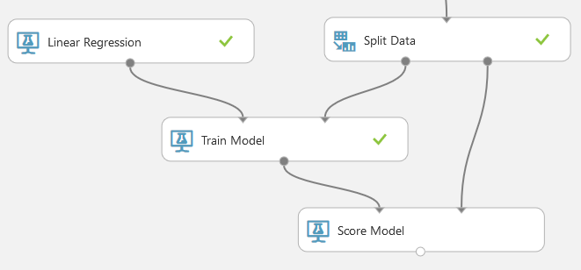
モデルの評価 (1/4)
75% のデータを使ってモデルのトレーニングを行いました。今度は残りの 25% のデータを使ってデータにスコアを付けて評価をしていきます。以下のように [Score Model] モジュールを配置します。
配置が完了したら、再度 RUN を実行します。

Slide 18
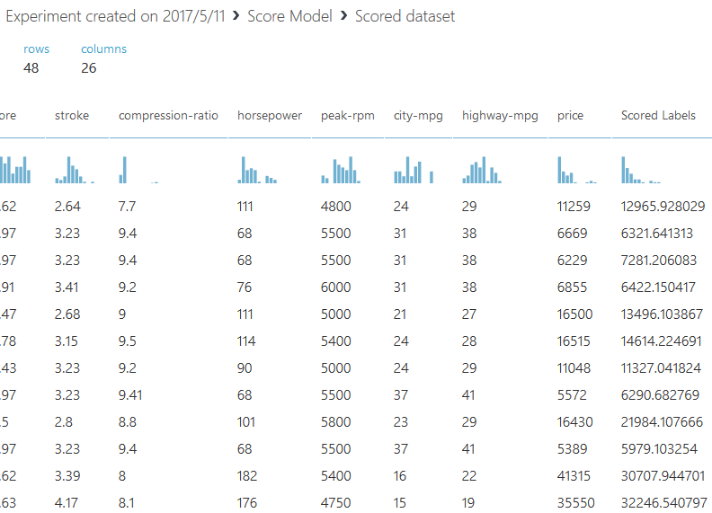
モデルの評価 (2/4)
[Score Model] モジュールの下部にある〇をクリックして [Visualize] を選択します。
実際の値
予測値

Slide 19
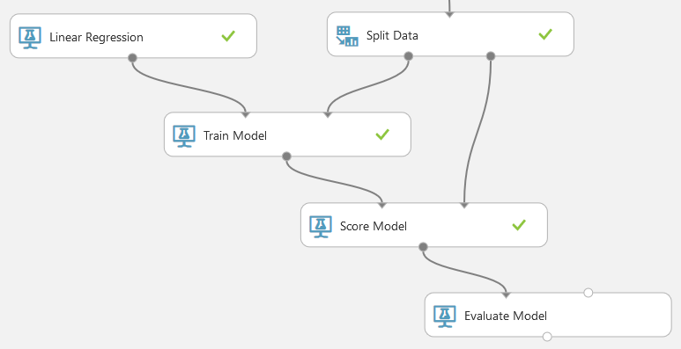
モデルの評価 (3/4)
結果の品質をテストするために、[Evaluate Model] モジュールを以下のように配置します。
配置したら を実行します。

Slide 20
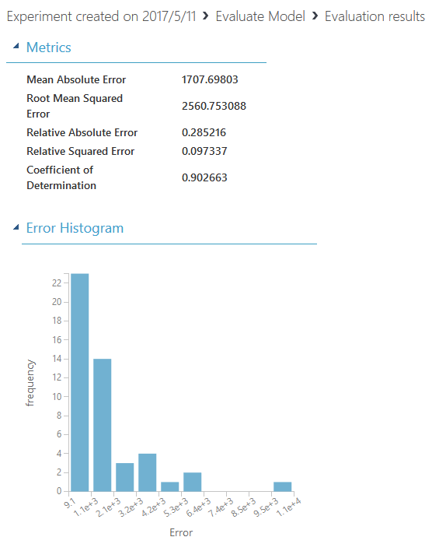
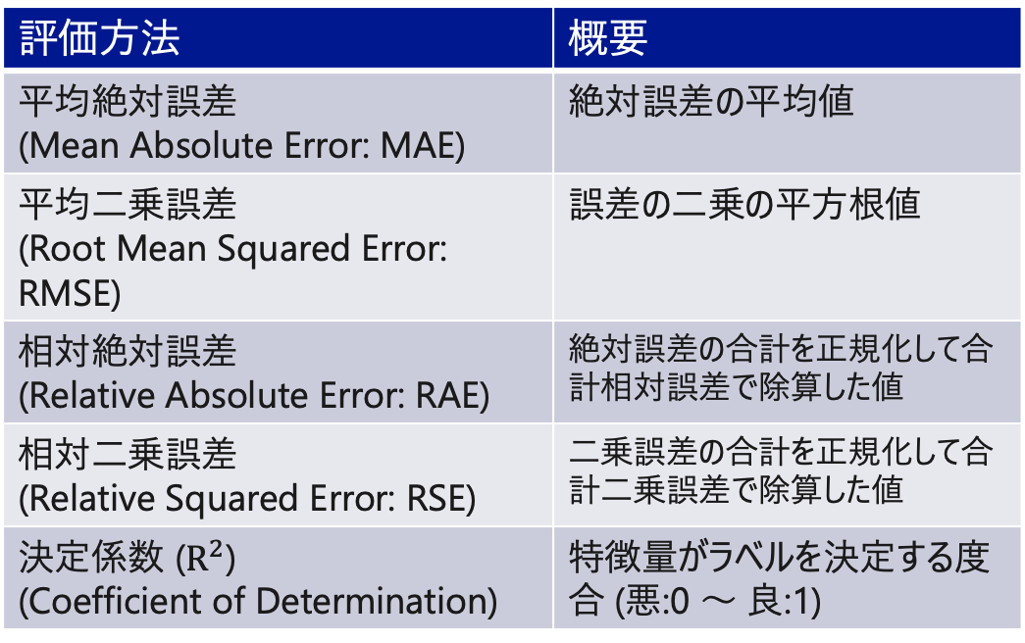
モデルの評価 (4/4)
[Evaluate Model] モジュールの下部にある〇をクリックして [Visualize] を選択します。
評価方法 | 概要
平均絶対誤差 (Mean Absolute Error: MAE) | 絶対誤差の平均値
平均二乗誤差 (Root Mean Squared Error: RMSE) | 誤差の二乗の平方根値
相対絶対誤差 (Relative Absolute Error: RAE) | 絶対誤差の合計を正規化して合計相対誤差で除算した値
相対二乗誤差 (Relative Squared Error: RSE) | 二乗誤差の合計を正規化して合計二乗誤差で除算した値
決定係数 ($R^{2}$) (Coefficient of Determination) | 特徴量がラベルを決定する度合 (悪:0 ～ 良:1)

Slide 21
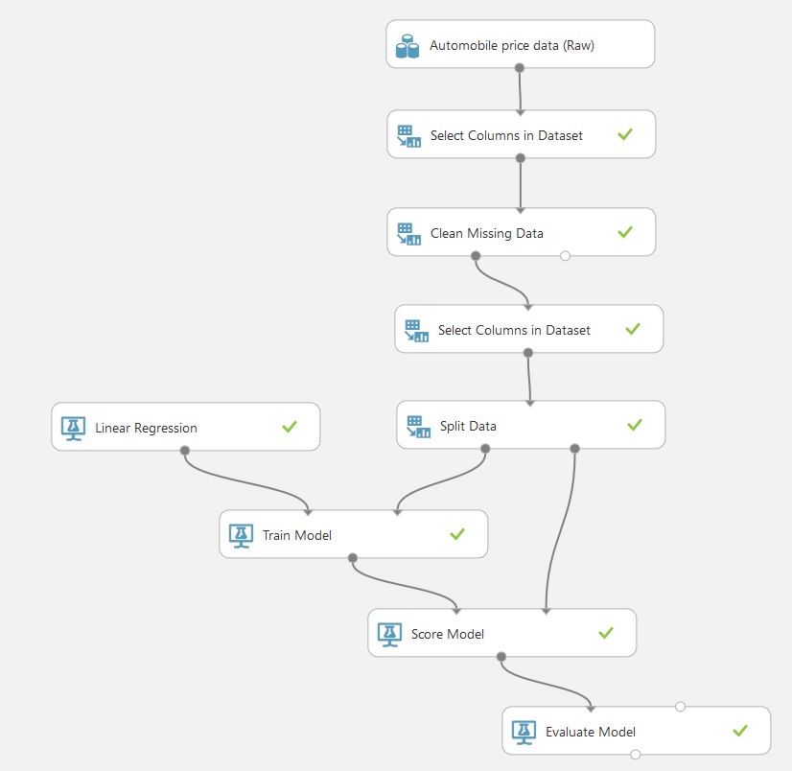
モデルの比較 (1/3)
モデルを改良するために、別のアルゴリズムを適用して比較評価を行います。
左図の枠線の部分をマウスで範囲選択し、
[Ctrl+v], [Ctrl+v] でコピー & ペーストします。

Slide 22
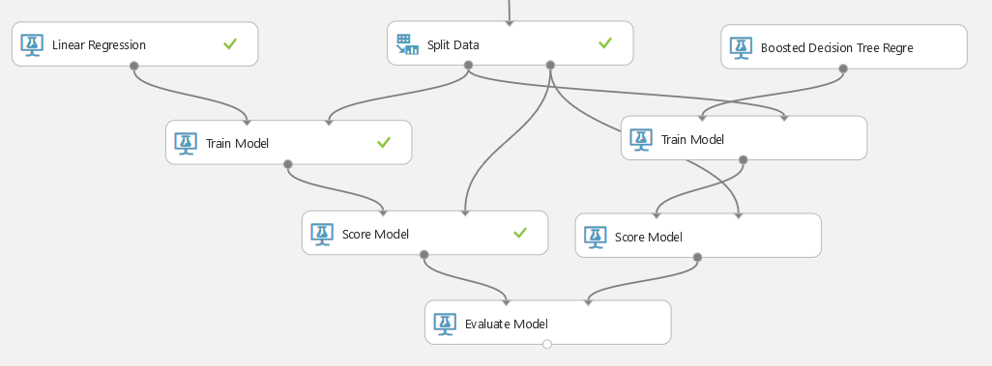
モデルの比較 (2/3)
[Boosted Decision Tree Regression] を配置します。
新しく配置したモジュールを以下の様に接続し、 実行します。
[Split Data] 左側ポートと [Train Model] 右側ポート
[Split Data] 右側ポートと [Score Model] 右側ポート
[Train Model] と [Score Model] 左側ポート
[Boosted Decision Tree Regression] と [Train Model] 左側ポート
[Score Model] と [Evaluate Model] 右側ポート

Slide 23
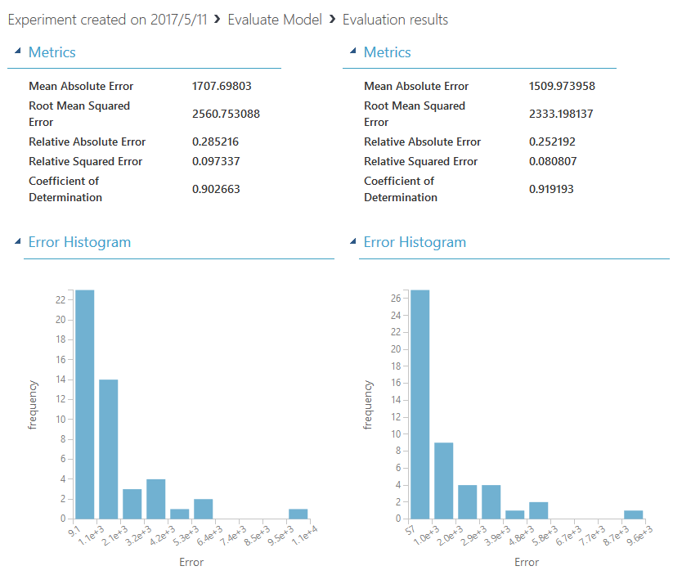
モデルの比較 (3/3)
[Evaluate Model] 下の〇をクリックし [Visualize] を選択します。
モデルの評価結果が表示され、2つのモデルの精度を比較することができます。

Slide 24
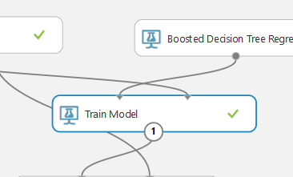
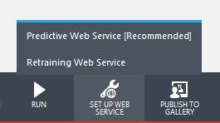
Webサービスのセットアップ (1/3)
作成した予測モデルを Web サービスとして発行します。
Web サービスとして発行したい予測モデルの [Train Model] モジュールを選択した状態で、画面下の [SET UP WEB SERVICE] から [Predictive Web Service [Recommended]] を選択します。

Slide 25
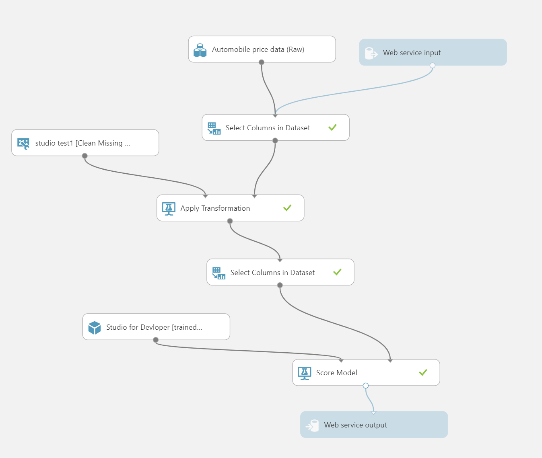
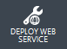
Webサービスのセットアップ (2/3)
以下のようなフローが自動作成されます。今回は変更せずにそのままデプロイします。
最初に を実行します。
実行が完了したら を実行します。

Slide 26
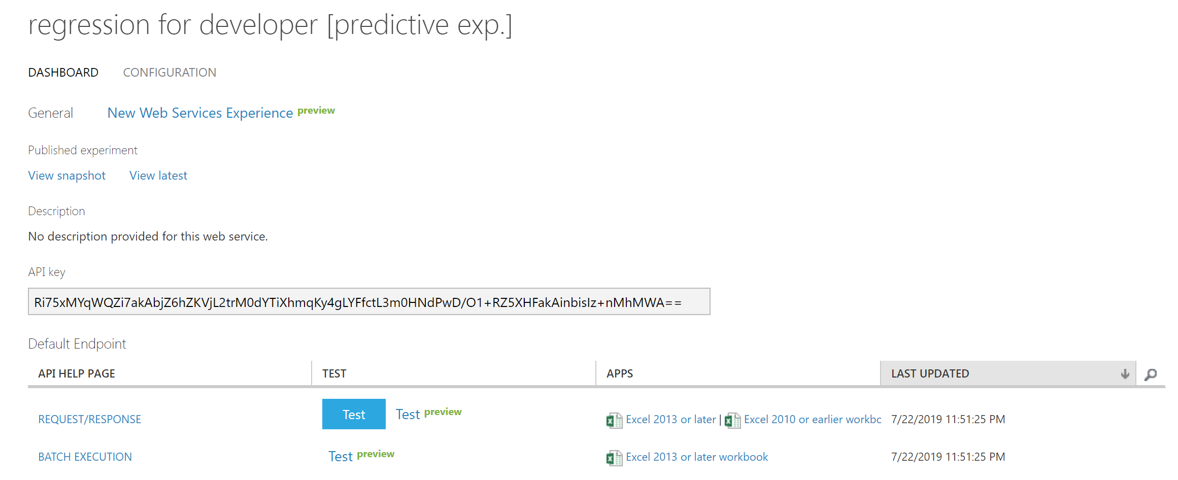
Webサービスのセットアップ (3/3)
デプロイが完了すると以下の画面が表示されます。これで Web サービスの発行が完了です。
API キー
値を入力してテスト可能
Excel から
テスト可能
ドキュメント
参照

Slide 27
予測の実行 (1/3)
[Excel 2013 or later] リンクを選択します。

Slide 28
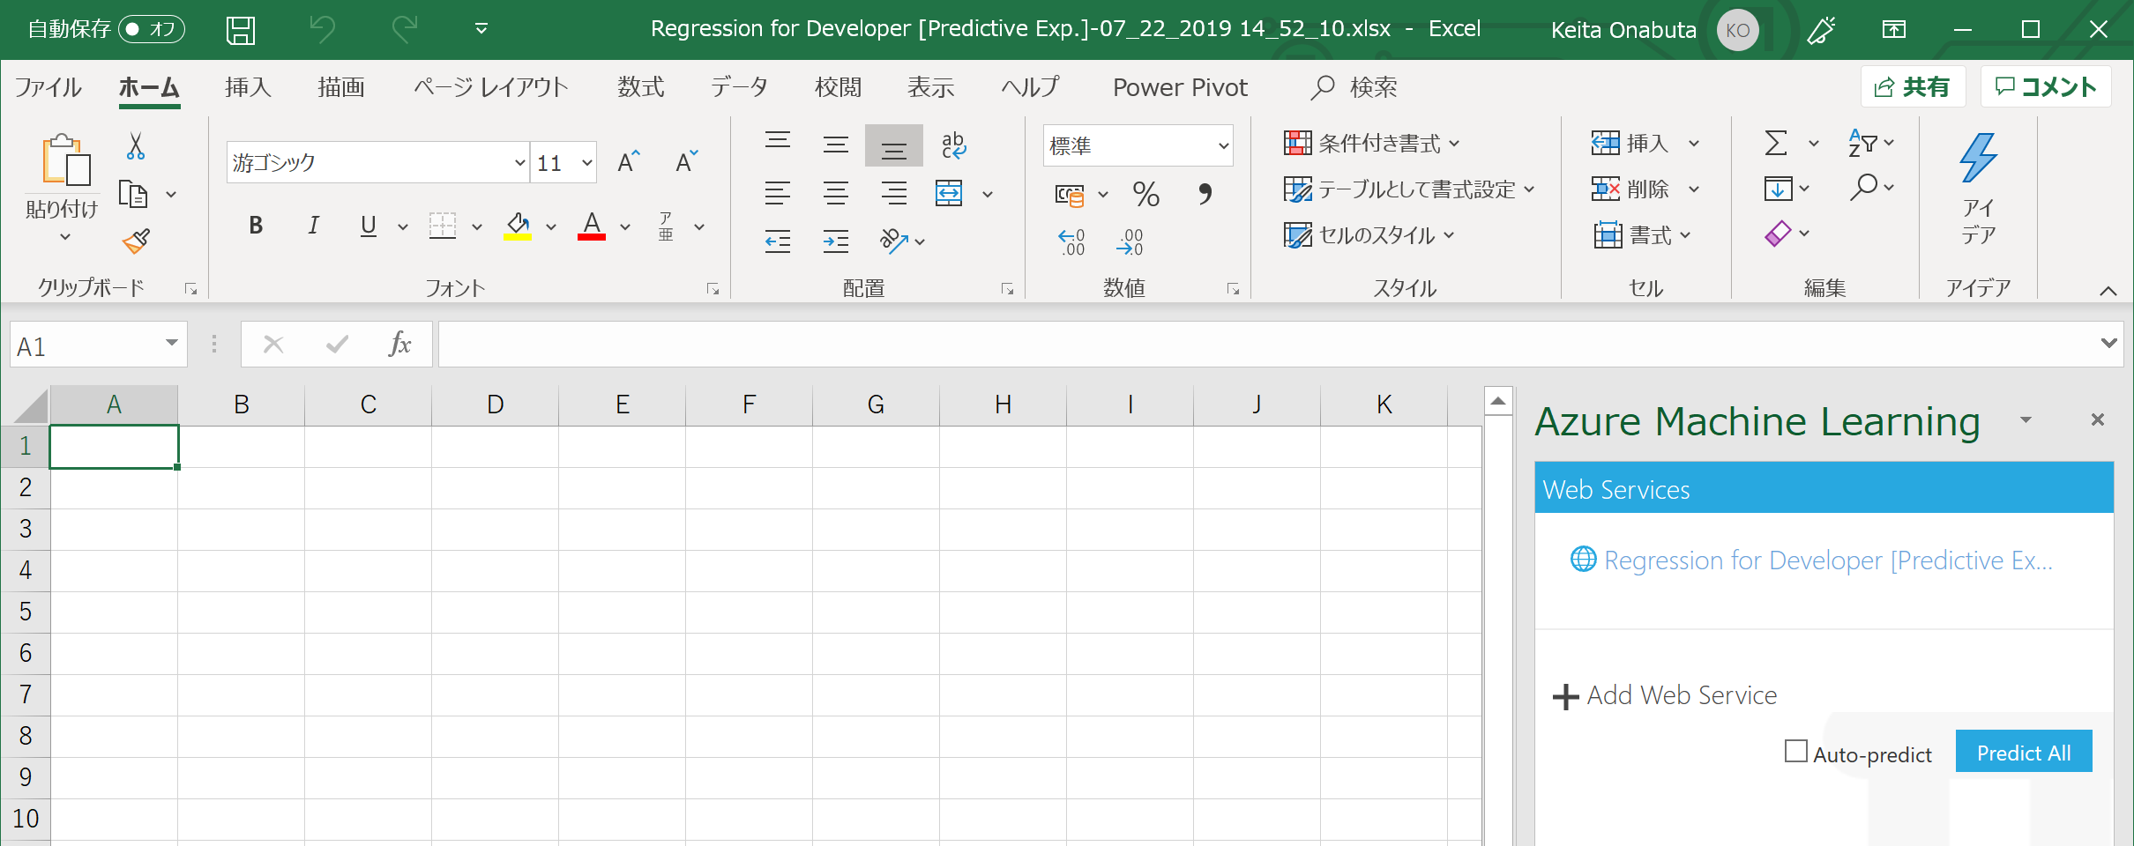
予測の実行 (2/3)
作成したクラス分類モデルを選択し、Excel から Azure Machine Learning に接続します。

Slide 29
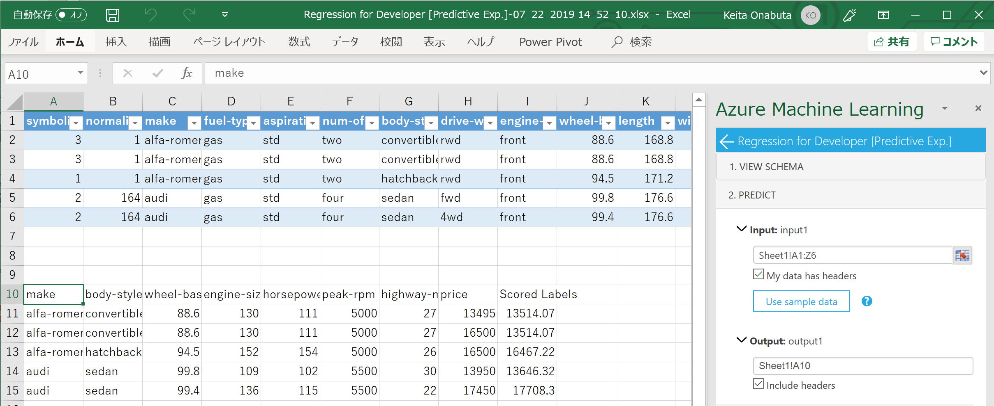
予測の実行 (3/3)
[Input]と[Output]パラメーターを設定して[Predict]ボタンをクリックし、予測結果が得られます。
学習データの範囲
予測値の出力先

Slide 30
MICROSOFT CONFIDENTIAL
本資料は情報提供のみを目的としており、本資料に記載されている情報は、本資料作成時点でのマイクロソフトの見解を示したものです。状況等の変化により、内容は変更される場合があります。本資料に表記されている内容（提示されている条件等を含みます）は、貴社との有効な契約を通じて決定されます。それまでは、正式に確定するものではありません。従って、本資料の記載内容とは異なる場合があります。また、本資料に記載されている価格はいずれも、別段の表記がない限り、参考価格となります。貴社の最終的な購入価格は、貴社のリセラー様により決定されます。マイクロソフトは、本資料の情報に対して明示的、黙示的または法的な、いかなる保証も行いません。
© 2019 Microsoft Corporation. All rights reserved.

